Slide 1
Pierwsze kroki z technologią
Marta Kozień 8b

Slide 2
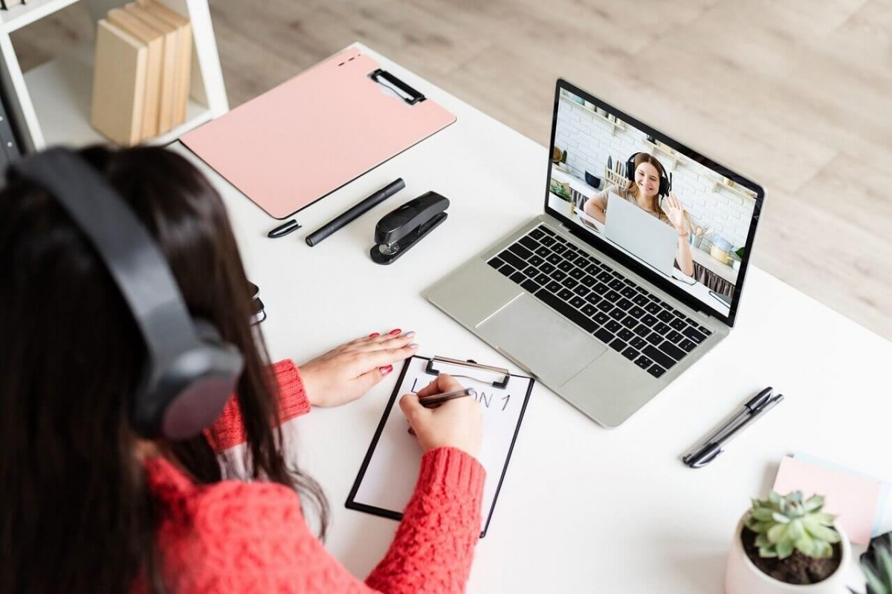
INTERNET
Co można tak właściwie w nim robić i jak ułatwia nam życie
Można się wiele nauczyć poprzez
kursy internetowe
Zapewnia nam rozrywkę poprzez np. oglądanie filmów
Łatwa i szybka komunikacja z bliskimi
Robić zakupy,
płacić rachunki

Slide 3
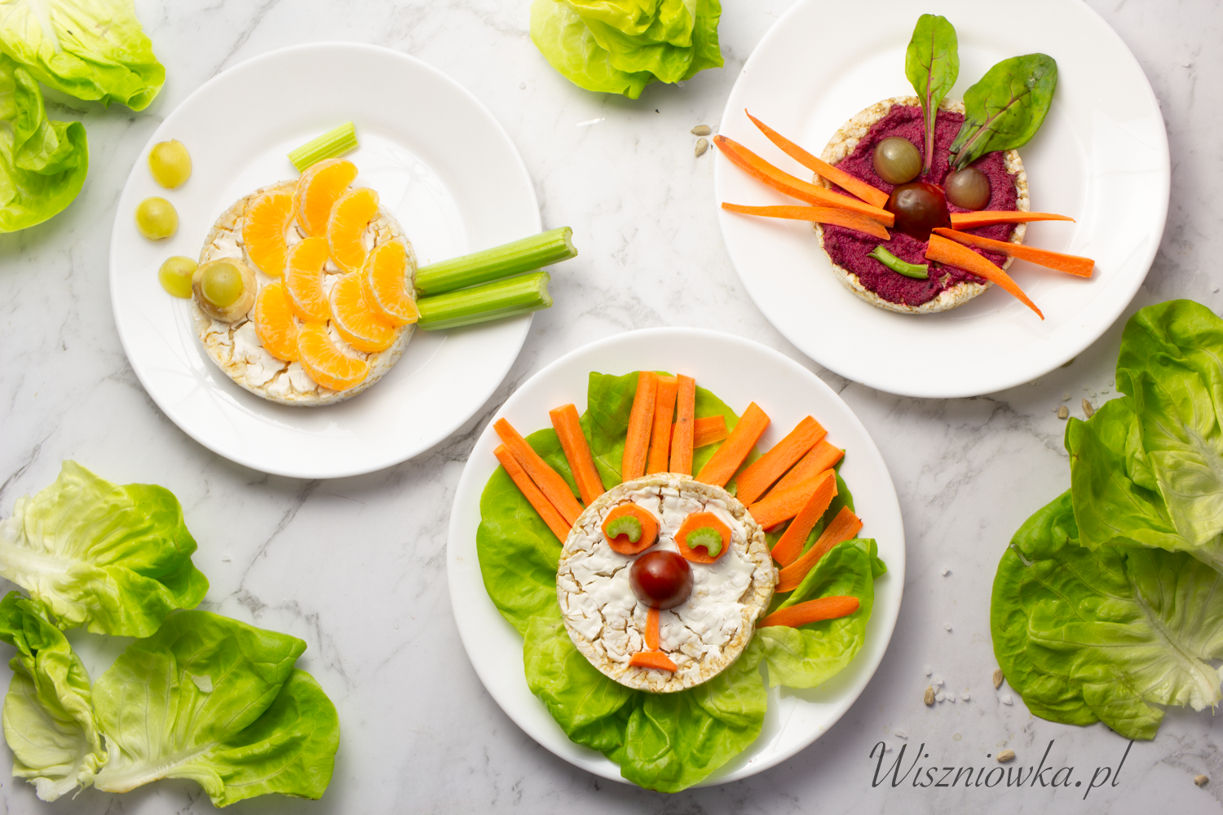
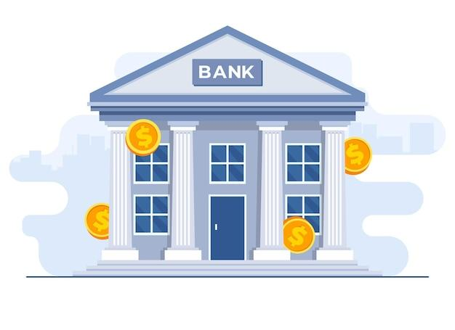
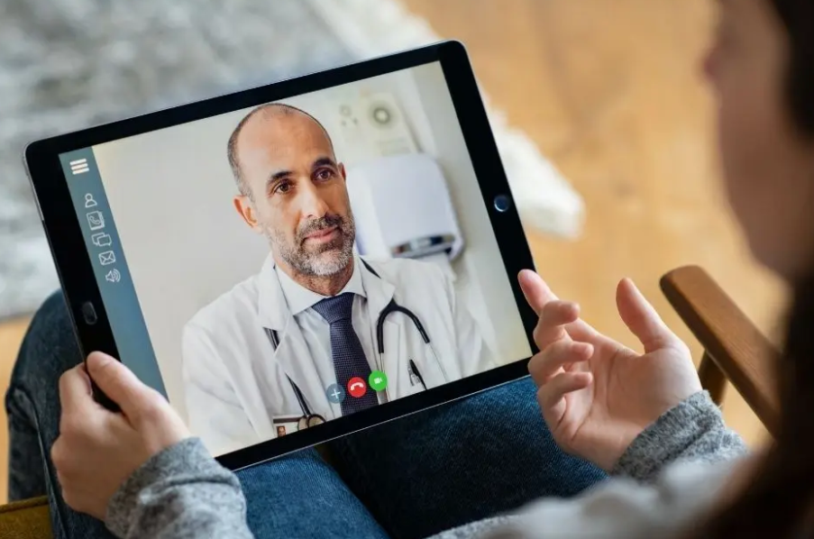
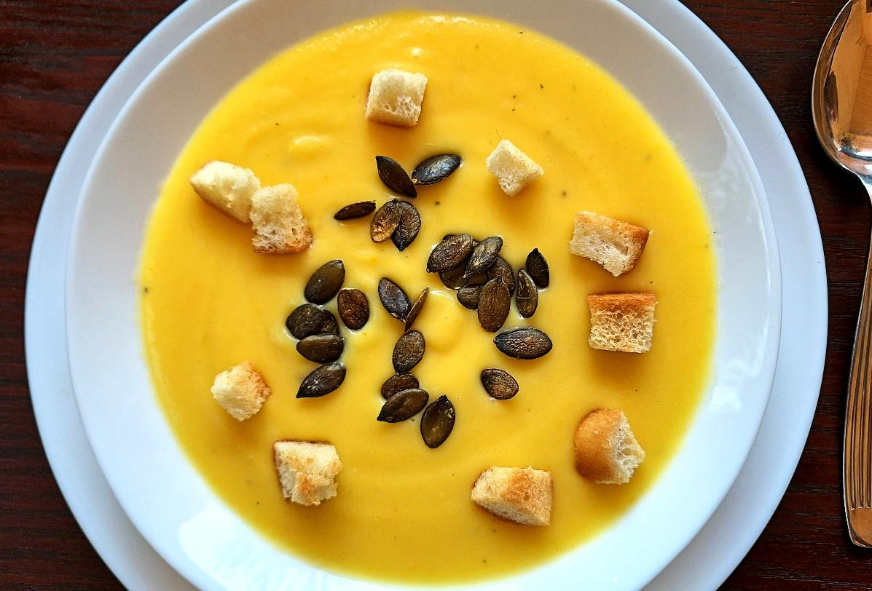
PRZEGLĄDARKA INTERNETOWA
Przeglądarka internetowa to podstawowe narzędzie, dzięki któremu możemy wyszukiwać w internecie potrzebnych nam informacji np.
Wyszukiwać przepisy kulinarne
Jak zalogować się do banku?
Rezerwować wizyty lekarskie

Slide 4
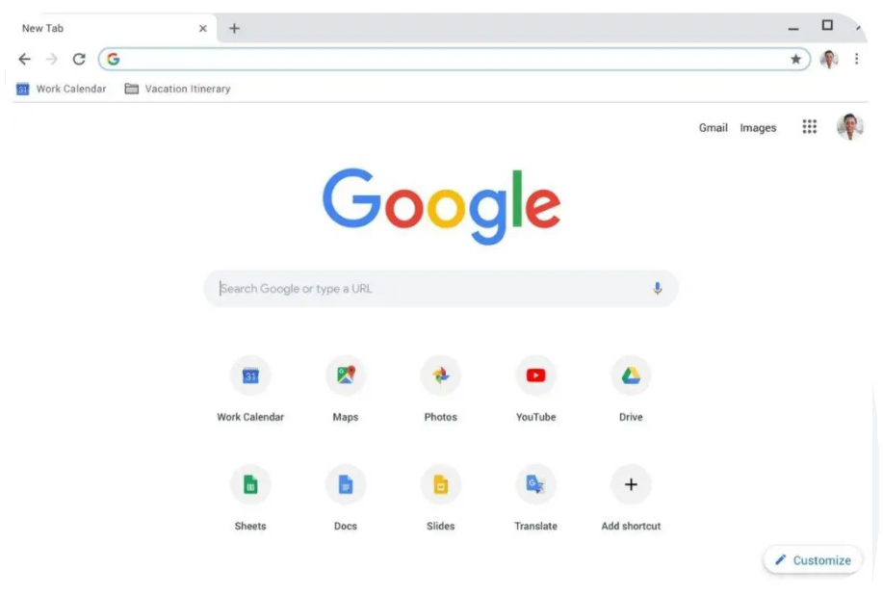
Jak wygląda ta przeglądarka i gdzie jest?
Po uruchomieniu komputera/laptopa
Włączamy ikonę przeglądarki wygląda ona tak :
Następnie tu wpisujemy nasze polecenie np. jak zrobić ciasto marchewkowe

Slide 5
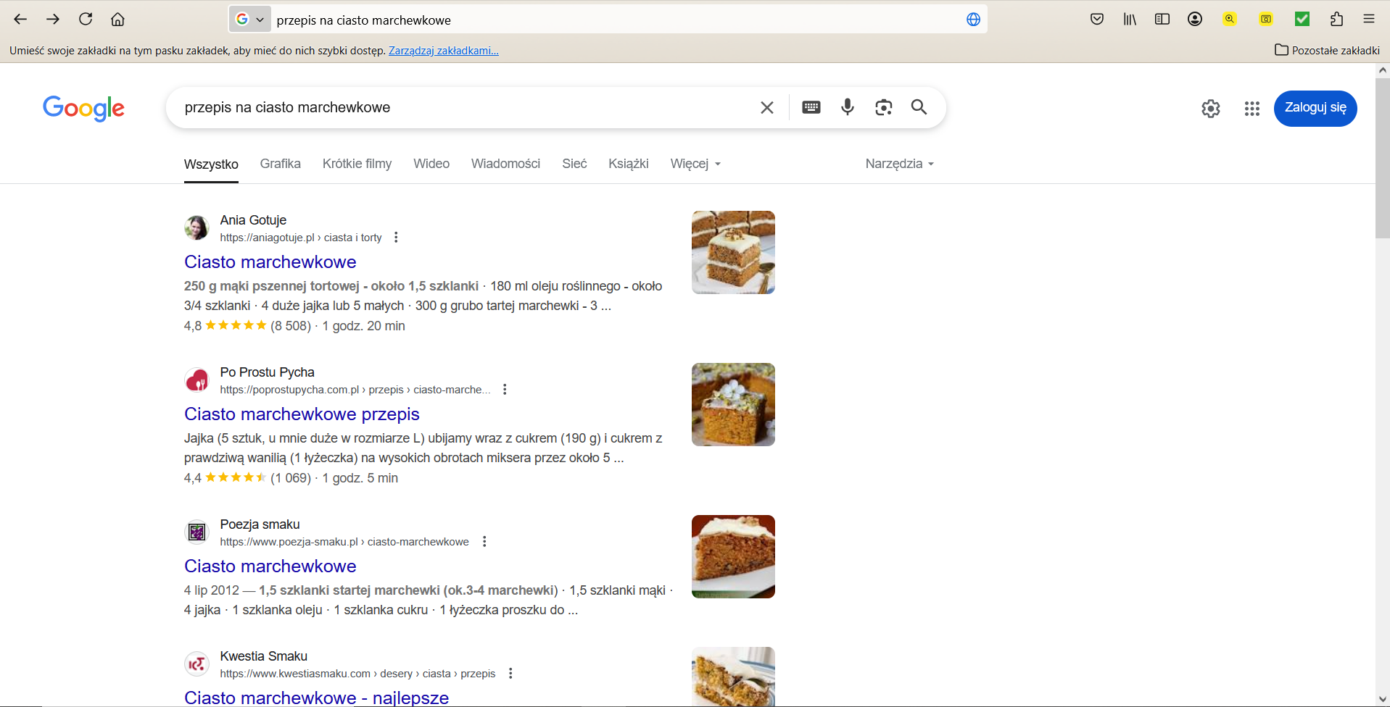
Co dalej?
Po wpisaniu polecenia WCISKAMY KLAWISZ Z NAPISEM ENTER
Przykładowo klikam w ten link

Slide 6
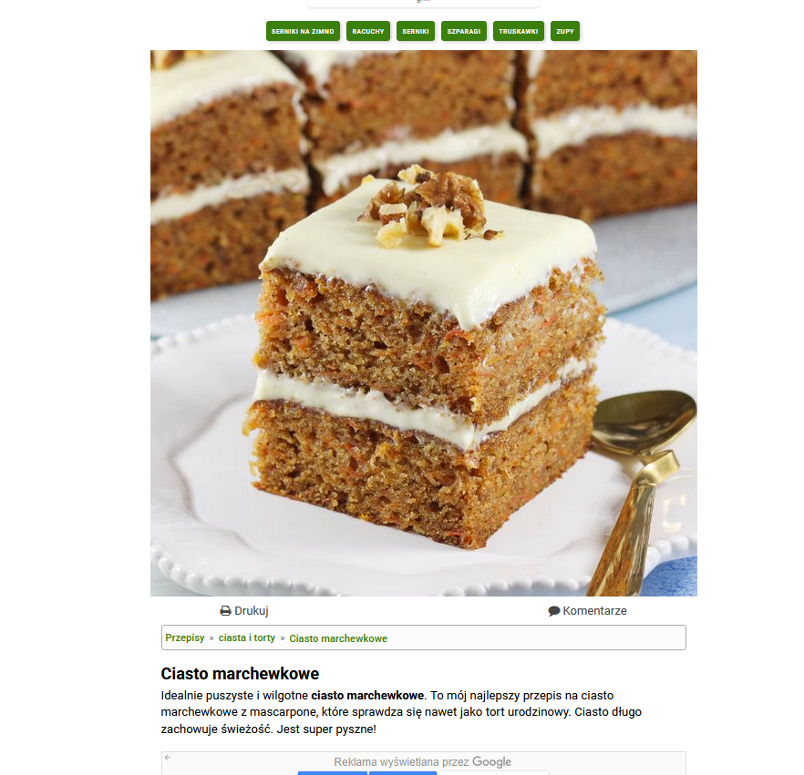
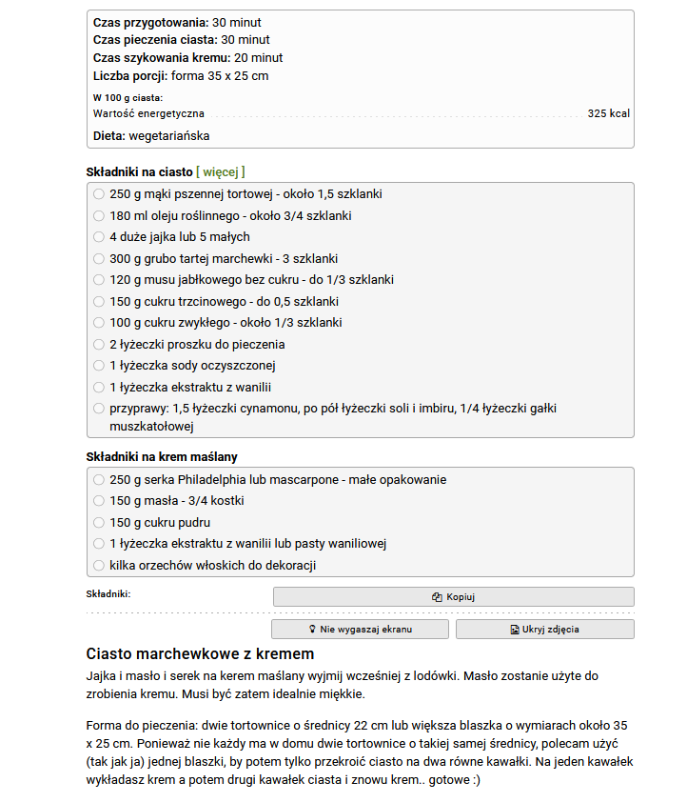
Gotowe teraz możemy korzystać z tego przepisu

Slide 7
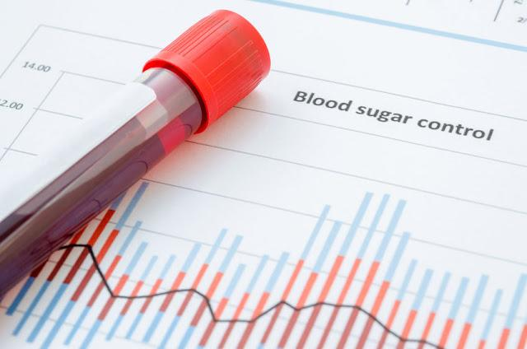
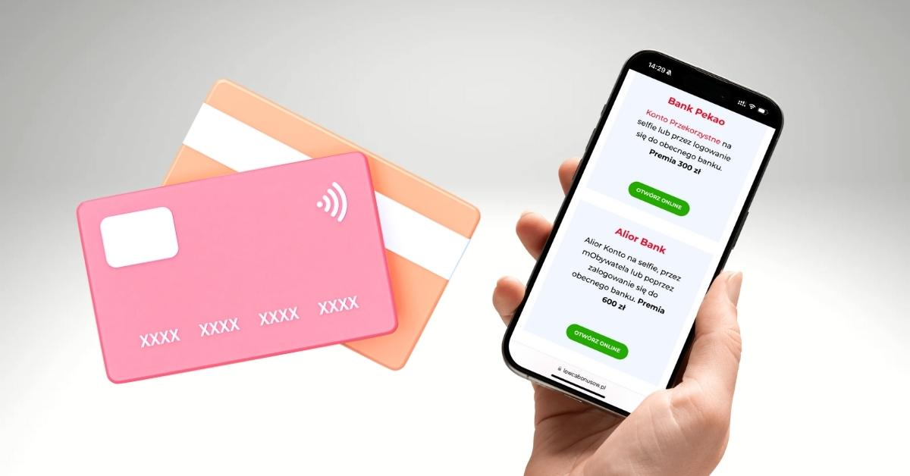
POCZTA E-MAIL
E-mail to podstawowy sposób komunikacji w świecie cyfrowym, który pozwala na:
Szybkie i łatwe wysyłanie wiadomości i zdjęć
Dostarczanie np. wyników badań
Rejestracje na różnych stronach
Dostęp do konta bankowego online

Slide 8
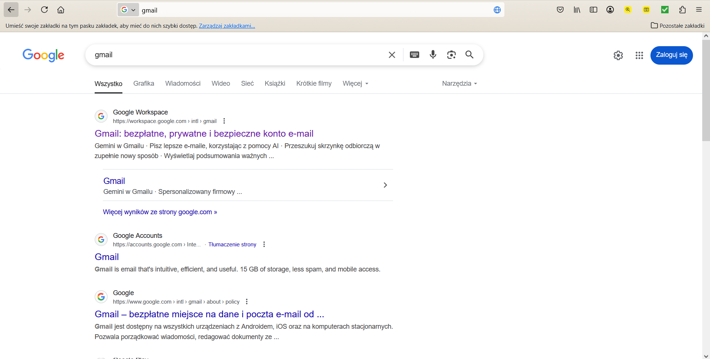
Jak założyć pocztę i własny e-mail?
Po włączeniu przeglądarki wpisujemy polecenie w przykładzie użyje jak założyć e-mail gmail są również inne maile które można założyć np onet, wp
klikamy w pierwszy link

Slide 9
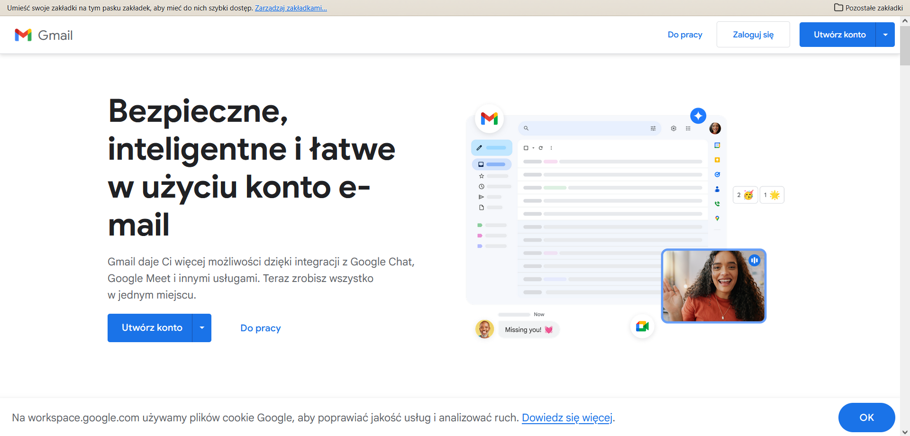
Klikamy “UTWÓRZ KONTO”
i klikamy do użytku osobistego

Slide 10
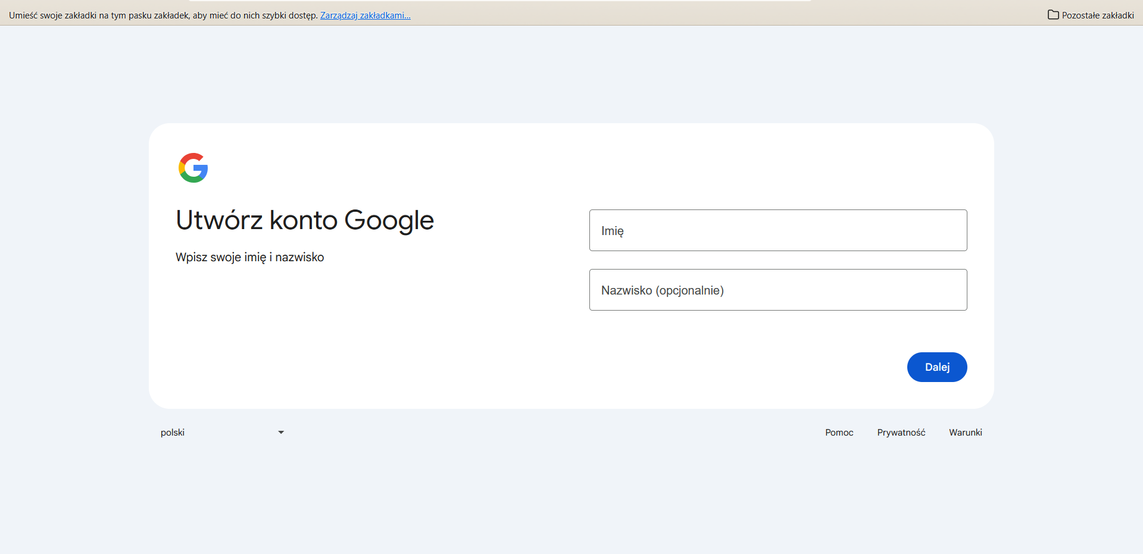
Wpisujemy swoje imię i nazwisko ja przykładowo wpisze Jan Kowalski następnie klikamy dalej

Slide 11
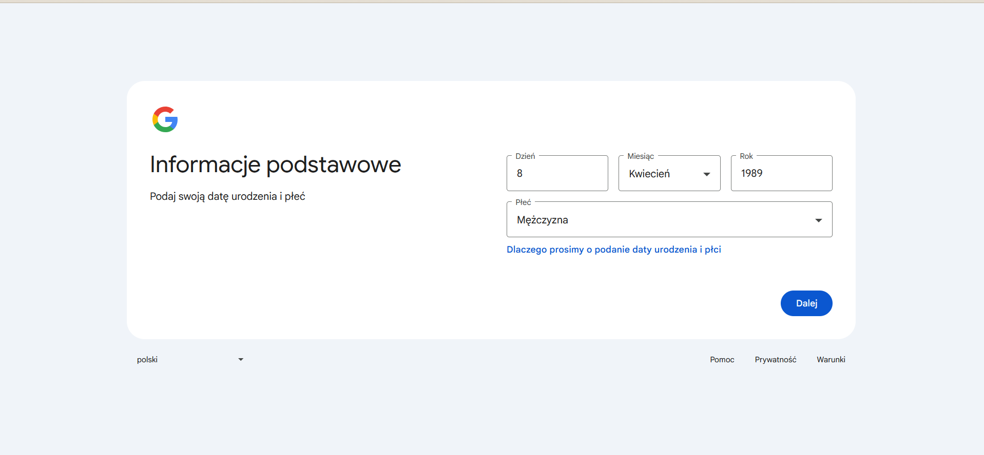
wpisujemy informacje i klikamy dalej

Slide 12
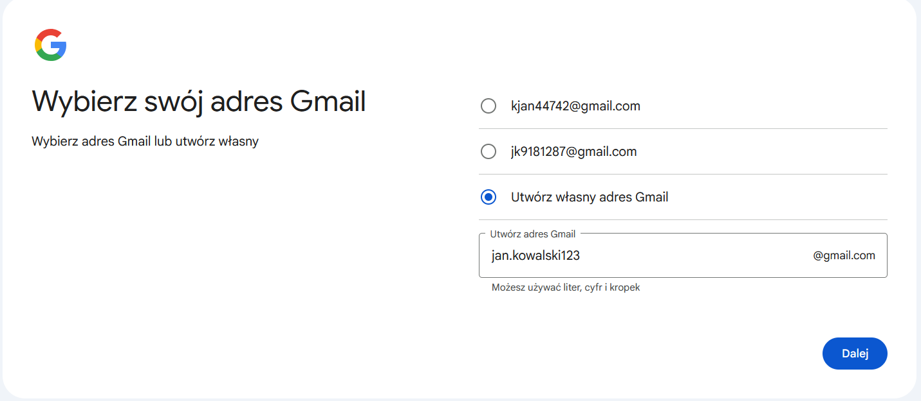
klikamy w kropkę która nas interesuje następnie wpisujemy lub wybieramy narzucony nam email ja wpisuje (może być to cokolwiek nawet np. pies8089) i klikamy dalej

Slide 13
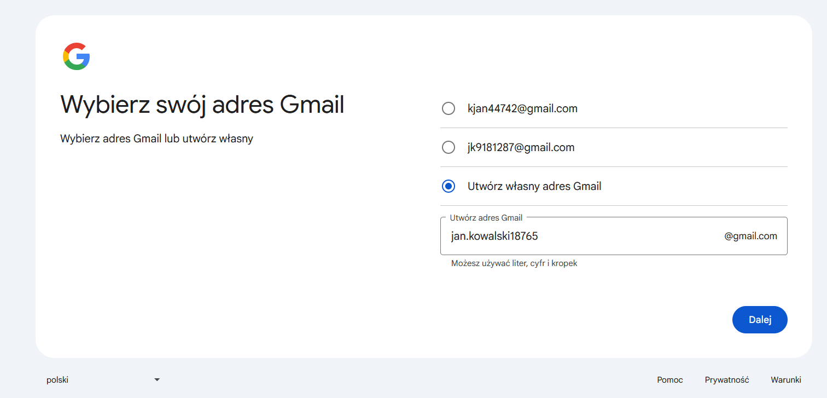
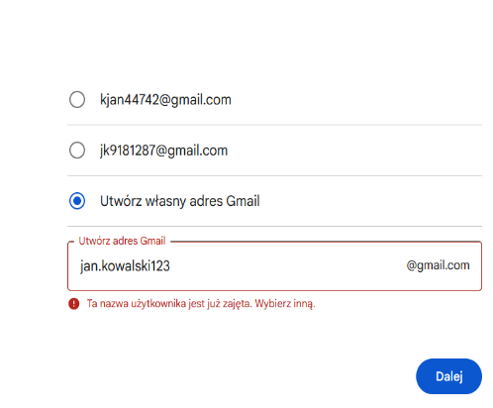
UWAGA! JEŚLI E-MAIL SIĘ POWTARZA TRZEBA WPISAĆ INNY e-mail

Slide 14
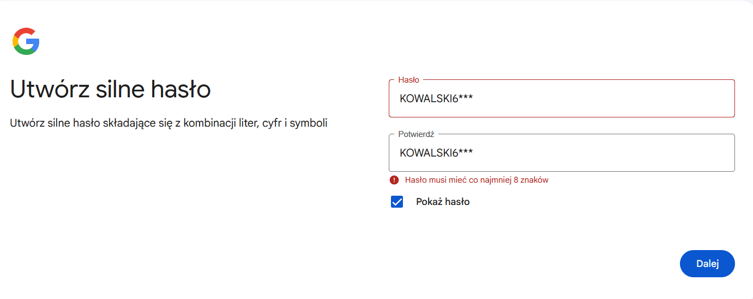
Przykładowe hasło musi być 8 znaków w tym litery cyfry i specjalne znaki np. gwiazdka

Slide 15
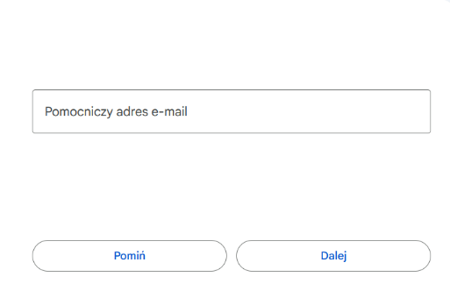
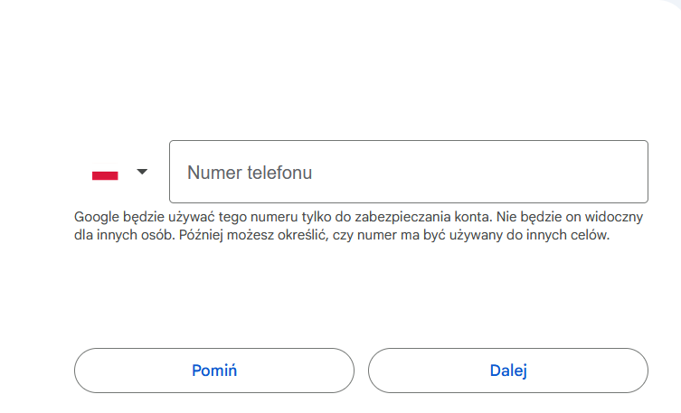
Klikamy POMIŃ tak samo z numerem telefonu

Slide 16
klikamy dalej

Slide 17
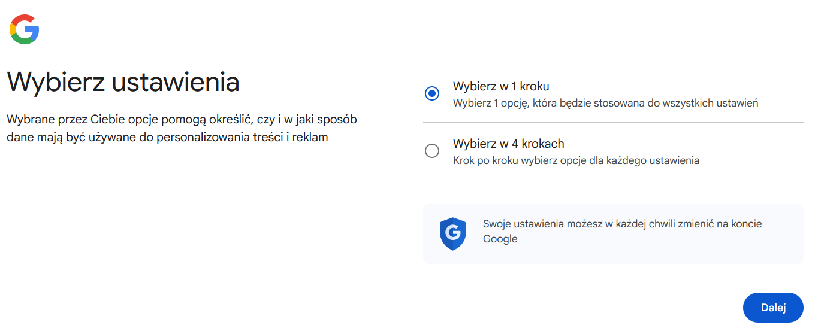
wybierz w 1 kroku a następnie kliknij kilka razy zgadzam się i GOTOWE ;-) mamy e-mail

Slide 18
KOMUNIKATORY INTERNETOWE
Dzięki nim możemy się łatwo i szybko się komunikować dzwonić,wysyłać zdjęcia, sms-ować
RODZAJE KOMUNIKATORÓW
(TE NAJPOPULARNIEJSZE)
Whatsapp
Instagram
Messenger (facebook)

Slide 19
WIDEOROZMOWY
Wideorozmowy to sposób na utrzymywanie kontaktu „twarzą w twarz”, nawet na odległość.
Przykładowe aplikacje dzięki którym możemy prowadzić wideorozmowy:
Messenger
Zoom
Google Meet
Microsoft teams

Slide 20
Dziękuje za uwagę!

